Slide 1




المجال 2: المـــكــــتـــــبـــيــــــة
الوحدة 5: العروض التقديمية 1

Slide 2
الــــمــــحــــتــــوى
التعريف ببرنامج العروض التقديمية
واجهـــة البرنامج
إدراج نص و تنسيقه
إدراج الصور ، الصوت و الفيديو
التعامل مع الشرائح
01
02
03
04
05

Slide 3

الإشـــكــالـــيــــة :
في عدة نشاطات مدرسية ، يُطلب من التلاميذ تقديم عروض أمام زملائهم أو الأساتذة ، فيواجه الكثير منهم صعوبة في تنظيم المعلومات أو تقديمها بطريقة تجذب الانتباه أو استعمال أدوات الحاسوب بطريقة فعالة ، و هنا تُطرح تساؤلات كثيرة حول كيفية انجاز عرض تقديمي ناجح و فعال باستعمال الوسائل التكنولوجية
في رأيكم ،ما هو البرنامج الأنسب الذي يمكننا استخدامه لتنظيم المحتوى و تقديمه بطريقة جذابة و احترافية؟

Slide 4

1* تعريف برنامج العروض التقديمية PowerPoint
هو برنامج من برامج Microsoft office يُستعمل لإنشاء عروض تقديمية لعرضها على جمهور معين بشكل مميز و شيق و جذاب.
لفتح أو تشغيل البرنامج نضغط على اختصار البرنامج الموجود على سطح المكتب
أو نتبع المراحل التالية:
Démarrer → Tous les programmes→ Microsoft Office → PowerPoint

Slide 5
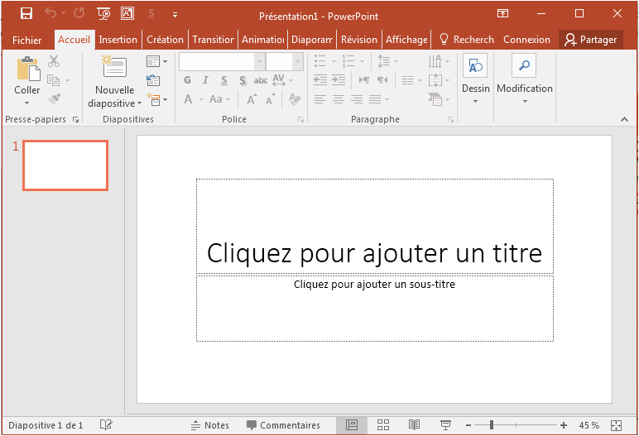
2* واجهة البرنامج :
1
2
تحتوي واجهة البرنامج على :
1-شريط العنوان
2-شريط التبويبات
3-شريط الأدوات
4-شريط المعلومات
5-شريط الشرائح
6-محتوى الشريجة
3
6
5
4

Slide 6

3* إدراج نص و تنسيقه
إدراج نص في العرض التقديمي يكون داخل مربع النص Zone de texte و يكون تنسيقه بنفس الطريقة التي درسناها سابقا في درس معالج النصوص Word بواسطة أدوات التنسيق.

Slide 7
4* إدراج الصور ، الصوت و الفيديو
ب- إدراج الصوت و الفيديو : يُمكن إدراج الصوت و الفيديو داخل الشريحة بالنقر على علامة التبويب Insertion ثم الضغط على Média و اختيارVidéo لإدراج فيديو أو اختيارAudio لإدراج الصوت.
أ- إدراج الصور : نُحدد الشريحة المُراد إدراج الصورة فيها ثم ننقر على علامة التبويب Insertion و نختار Images ثم نختار صورة من الصور المُخزنة في الحاسوب.

Slide 8
5*التعامل مع الشرائح
أ)- إضافة شريحة : لإضافة شريحة في العرض التقديمي: ننقر على التبويب Accueil ثم على الأداة Nouvelle diapositive.
ب)- حذف شريحة : لحذف شريحة من العرض التقديمي: ننقر بالزر الأيمن للفأرة على الشريحة المُراد حذفها في قائمة الشرائح ثم على Couper.
ج)- تغيير خلفية الشريحة : لتغيير الخلفية ننقر على التبويب Création فتظهر لنا مجموعة من تصاميم الخلفيات Thèmes نختار منها التصميم المناسب.
د)- إعادة ترتيب الشريحة : نُحدد الشريحة المُراد تغيير موضِعها من شريط الشرائح ثم نضغط عليها بالزر الأيسر للفأرة باستمرار دون رفع اليد مع السحب ، ثم نقوم بتحريرها عند الموضع الجديد.

Slide 9


انتهى الجزء النظري من الدرس
أتــمنى أنكم استوعبـــتُــم
ننتقل الآن إلى الجزء التطبيقي
.

Slide 10
العمل المطلوب
العمل المطلوب من الكتاب المدرسي ص 119 :
1- قم بالدخول لبرنامج العروض التقديمية PowerPoint
2- أنشئ عرضا تقديميا عن شركة Microsoft يتكون من الشرائح التالية:

Slide 11
